Slide 1
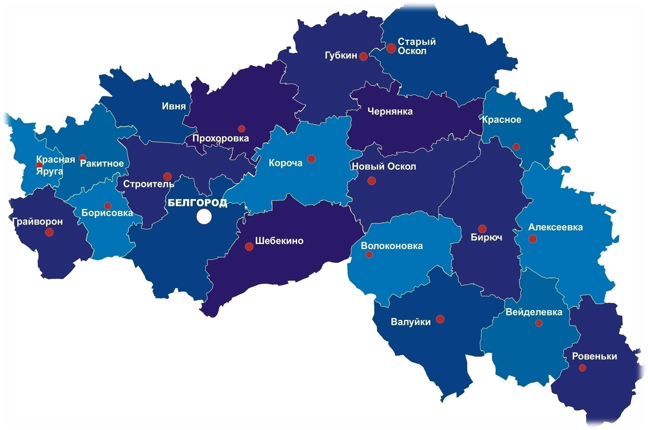
Информационно-статистический обзор обращений граждан,
организаций и общественных объединений, поступивших
в мае 2026 года в Фонд содействия реформированию жилищно-коммунального хозяйства Белгородской области

Slide 2
Количество обращений, поступивших в Фонд содействия реформированию ЖКХ Белгородской области
в мае 2026 года

Slide 3
Количество письменных обращений, поступивших в Фонд содействия реформированию жилищно-коммунального хозяйства Белгородской области в апреле 2026 года, в разрезе источников поступления

Slide 4
Количество наименований вопросов, представляющих для заявителей наибольший интерес
№п/п | Наименование вопроса | Количество | в % от общего количества обращений за май 2026 г.
1. | 0005.0000.0000.0000, Жилищно-коммунальная сфера/0005.0005.0000.0000, Жилище/0005.0005.0056.0000, Коммунальное хозяйство/0005.0005.0056.1149, Оплата жилищно-коммунальных услуг (ЖКХ), взносов в Фонд капитального ремонта | 133 | 79,72
2. | 0005.0000.0000.0000, Жилищно-коммунальная сфера/0005.0005.0000.0000, Жилище/0005.0005.0056.0000, Коммунальное хозяйство/0005.0005.0056.1170, Капитальный ремонт общего имущества | 43 | 12,59
3. | 0005.0000.0000.0000, Жилищно-коммунальная сфера/0005.0005.0000.0000, Жилище/0005.0005.0056.0000, Коммунальное хозяйство/0005.0005.0056.1171, Включение многоквартирного дома в региональную программу капитального ремонта многоквартирных домов | 28 | 7,69
4.
5.
6.

Slide 5
Результаты рассмотрения письменных обращений в апреле 2026 года

